Slide 1
凸多面体近似による肝臓部分 切除領域の探索効率化に関する研究
γ-58
電気電子創造工学科 5年 R30番 麦倉柊太
（指導教員:小林康浩）

Slide 2
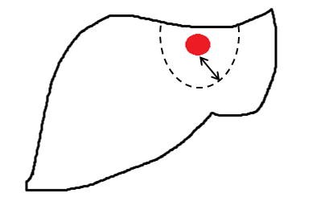
研究背景
肝臓の部分切除手法は腫瘍に栄養を与えている血管領域を切除する必要がある
100%切除領域
腫瘍から1~2cm程度余裕を開けて切除する
この余裕が医師の裁量次第
従来の手法は医師の裁量次第
腫瘍
100%切除領域が切除できず
再発のリスクがある
従来の部分切除手法イメージ図

Slide 3
従来手法
切除する曲面はスプーンですくうことのできる曲面を想定している。
その曲面を、切除体積が最小となるような放物面で全探索する。
切除曲面の条件
X
・100%切除領域を完全に包含
放物面を表す8個のパラメーター
(Tx,Ty,Tz)
Z
・回転（ロール・ピッチ・ヨー） α、β、γ
・平行移動 Tx,Ty,Tz
・焦点距離 Ay,Az
原点
Y
放物面イメージ図

Slide 4
追加した手法
①切除体積算出処理の改善
②包含判定高速化
③肝臓と100％切除領域との位置関係による、判定基準の導入

Slide 5
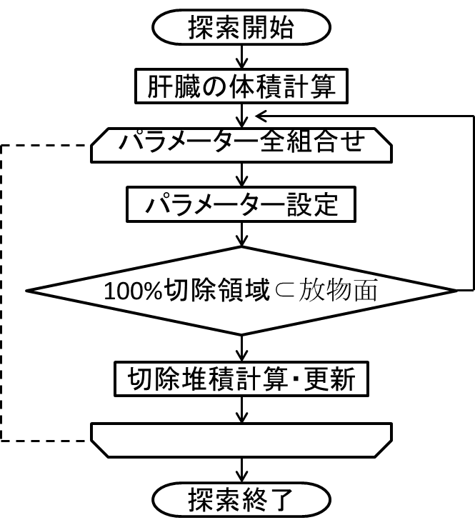
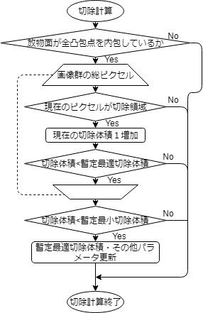
①切除体積算出処理の改善

Slide 6
①切除体積算出処理の改善
算出処理不要
算出処理必要

Slide 7
②包含判定高速化
図形内の点をすべて内包できる点集合

Slide 8
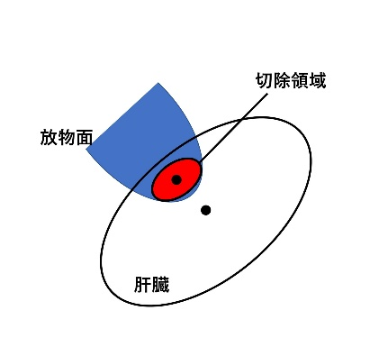
③位置関係による判定基準の導入

Slide 9
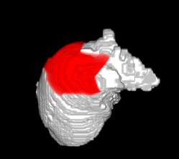
測定結果
画像小：170[Pixel]×170[Pixel]×128[枚]
画像大：341[Pixel]×341[Pixel]×257[枚]
 | 画像小 |  | 画像大
 | 探索時間[ms] | 探索率[％] | 探索時間[ms] | 探索率[％]
従来手法 | 15,165,211 |  | 測定不可
①有②無③無 | 134,612 | 99.112 | 55,540,981
①有②有③無 | 83,709 | 99.448 | 3,835,717
①有②有③有 | 86,806 | 99.428 | 3,751,077

Slide 10
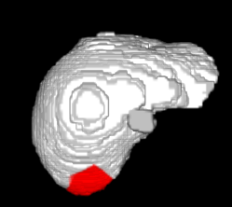
問題点
別の画像群(切除領域の割合が少ない)では、処理時間膨大
より探索時間を短縮させる手法
・切除領域の楕円体近似
・精度の階層的変化

Slide 11
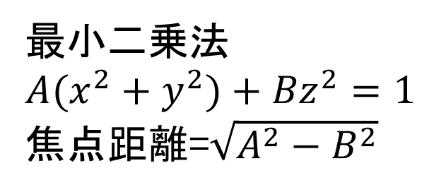
楕円体近似
①軸の計算
②XYZ軸上での楕円体近似
PCA(主成分分析)
最小二乗法
$${A(x}^{2}+y^{2})+{Bz}^{2}=1$$
焦点距離=$\sqrt{A^{2}−B^{2}}$

Slide 12
PCAの結果(切除領域へ)
OpenCVを使用
第1主成分 (-0.292 , -0.547 , 0.784) ・・・最も分散が大きい軸(長軸)
第2主成分 (0.951 , -0.251 , 0.179) ・・・次に分散が大きい軸(短軸1)
第3主成分 (0.0987 , 0.798 , 0.594) ・・・最も分散が小さい軸(短軸2)
計測時間805[ms]

Slide 13
焦点距離の利用
①切除領域
②楕円体の焦点距離＜切除領域の焦点距離
③楕円体の焦点距離≧切除領域の焦点距離
①
②
③

Slide 14
まとめ
・提案手法により、大幅に探索時間を減少できた(99％以上)
・切除領域が小さい場合、探索時間が大きくなってしまう(現在の最新プログラムでも、3日程度要する)
・他の画像群でも、探索時間を現実的に使用可能なものにしていく必要がある
(その為の提案手法の1つが楕円体近似)

Slide 15
ご清聴ありがとうございました

Slide 16
画像処理ソフトウェア
IDE
ImageJ
Eclipse
Java
プラグイン
探索実行
インストール

Slide 17
参考文献
[1]小野翔平：平成29年度卒業論文「肝臓外科手術における最適部分切除領域推定に関する研究」
[2] A Robust 3D Convex Hull Algorithm in Java, https://github.com/Quickhull3d/quickhull3d (2018/10/15)
[3] OpenCV library, https://opencv.org (2019/1/11)

Slide 18
画像処理ソフトウェア | ImageJ 1.51k
言語 | Java 1.8.0._66
IDE | Eclipse Neon.3 Release(4.6.3)
OS | Windows8.1
CPU | AMD A10-7700K 3.4GHz
メモリ | 8GB

Slide 19
切除曲面
100%切除領域
頂点

Slide 20
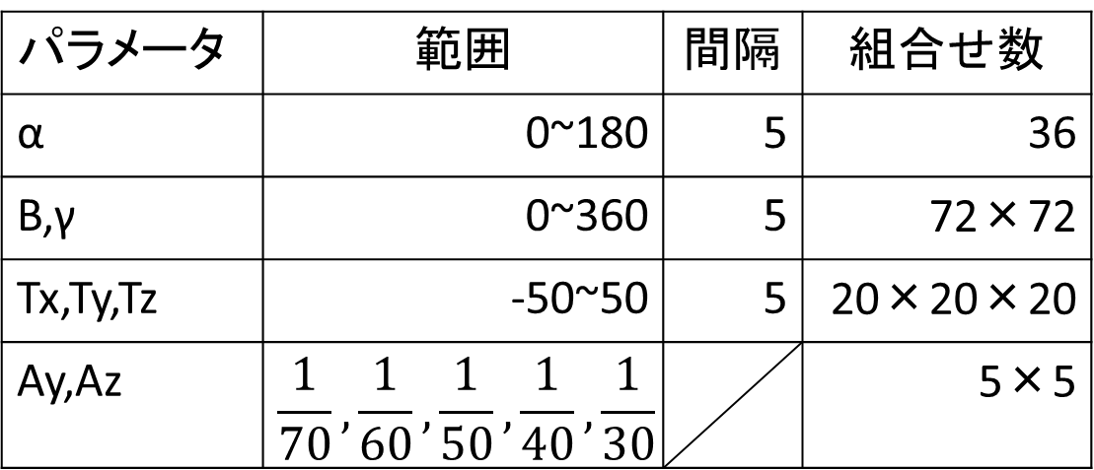
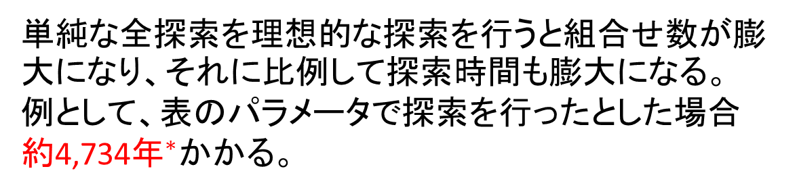
全探索の問題
単純な全探索を理想的な探索を行うと組合せ数が膨大になり、それに比例して探索時間も膨大になる。
例として、表のパラメータで探索を行ったとした場合
約4,734$年^{∗}$かかる。
探索時間を短くする処理が必要
パラメータ | 範囲 | 間隔 | 組合せ数
α | 0~180 | 5 | 36
Β,γ | 0~360 | 5 | 72×72
Tx,Ty,Tz | -50~50 | 5 | 20×20×20
Ay,Az | $$\frac{1}{70},\frac{1}{60},\frac{1}{50},\frac{1}{40},\frac{1}{30}$$ |  | 5×5
・1回の処理時間短縮
*1回の処理を4秒として計算

Slide 21
探索結果
探索時間短縮処理により実際の探索時間は
大幅に削減されているが探索時間に大きな違いがある
 | 最大探索時間 | 実際の探索時間 | 時間短縮率
探索1 | 約103時間 | 約4.3時間 | 95.8%
探索2 |  | 195秒 | 99.9%
探索3 | 約276日 | 約5.5時間 | 99.9%

Slide 22
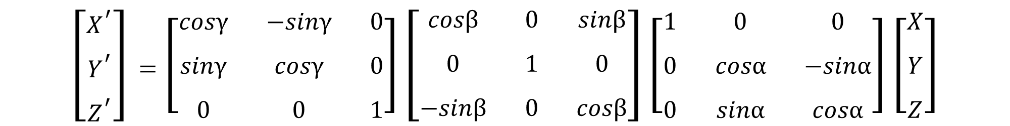
放物面の方程式
回転変換前座標(X,Y,Z)とした場合
回転変換後座標(X’,Y’,Z’)は次式で表される。
$$\left[\begin{matrix}X^{′} \\ Y^{′} \\ Z^{′}\end{matrix}\right]=\left[\begin{matrix}cosγ & −sinγ & 0 \\ sinγ & cosγ & 0 \\ 0 & 0 & 1\end{matrix}\right]\left[\begin{matrix}cosβ & 0 & sinβ \\ 0 & 1 & 0 \\ −sinβ & 0 & cosβ\end{matrix}\right]\left[\begin{matrix}1 & 0 & 0 \\ 0 & cosα & −sinα \\ 0 & sinα & cosα\end{matrix}\right]\left[\begin{matrix}X \\ Y \\ Z\end{matrix}\right]$$
変換後座標(X’,Y’,Z’)および平行移動、
焦点距離を用いると次式で放物面を表現できる
$${\left(X\right.}^{′}−Tx)=Ay(Y^{′}−Ty)^{2}+Az(Z^{′}−Tz)^{2}$$

Slide 23
 | 探索1 | 探索2 | 探索3
探索時間[s] | 15532 | 195 | 19770
切除体積比[%] | 36.9% | 74.4% | 33.5%

Slide 24
ロール・ピッチ・ヨー
ロール・ピッチ・ヨーα β γはそれぞれx,y,z軸に
対する回転角度を表している。
X
α
Z
γ
β
Y

Slide 25
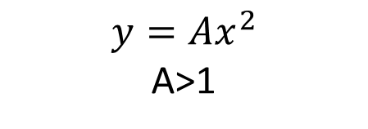
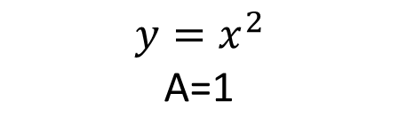
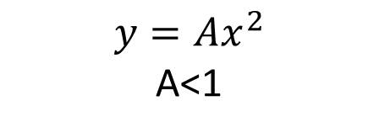
焦点距離
焦点距離Ay,Azはそれぞれy軸,z軸方向の広がりを表している。
焦点距離は小さいほど大きく広がる。
y
y
y
x
x
x
$$y=Ax^{2}$$
A<1
$$y=x^{2}$$
A=1
$$y={Ax}^{2}$$
A>1

Slide 26
1回の処理時間短縮
探索手法
条件を満たしていないパラメータでの処理を中止する
No
高速化
Yes
体
理想的な探索では探索時間が長くなってしまうため
パラメータの間隔を広くして、処理回数を減らす

Slide 27
探索条件
 | パラメータ | 探索1 | 探索2 | 探索3
探索条件 | α、β、γ 間隔[°] 探索数 | 60 6回 | 60 6回 | 30 12回
 | Tx,Ty,Tz 間隔[pixel] 探索数 | 20 3回 | 20 3回 | 10 6回
 | Ay,Az 範囲 探索数 | 1/200~8/200 4回 | 1/50~8/50 4回 | 1/50~8/50 4回
 | 総組合せ数 | 93,312 | 93,312 | 5,971,968
間隔を半分にして探索の精度を上げる
焦点距離の範囲を変えて、探索結果の影響を調べる
肝臓 体積 189,704pixel
100%切除領域 体積 33,362pixel 肝臓体積比 17.6%

Slide 28
探索結果
4.3時間
37%
195秒
74%
5.5時間
33%

Slide 29
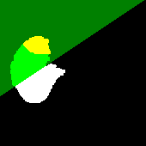
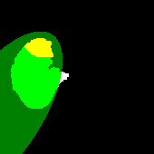
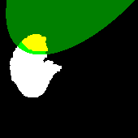
探索結果
平面で切除
切除領域が大きい
切除面が最も適切
探索1
探索2
探索3

